Slide 1
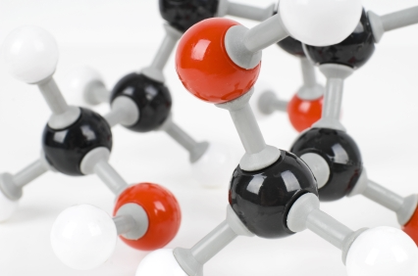
Поліпропілен

Slide 2
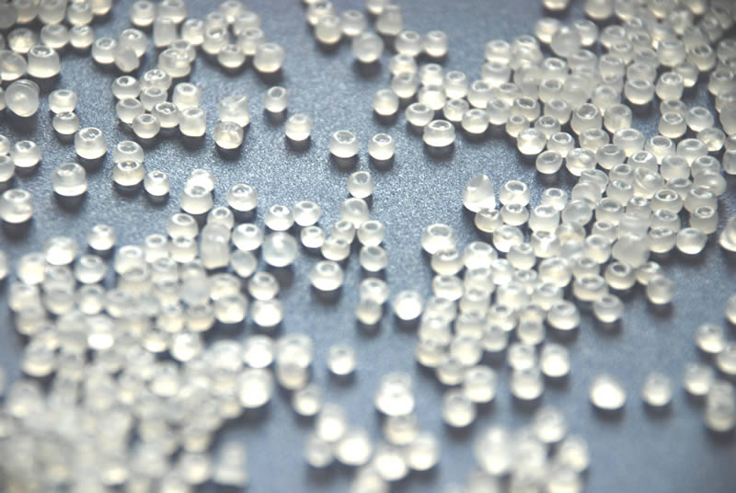
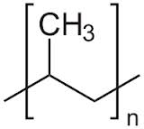

Поліпропілен — синтетичний полімер, продукт полімеризації пропілену, [—СН2—СН(СН3)—]n.

Slide 3
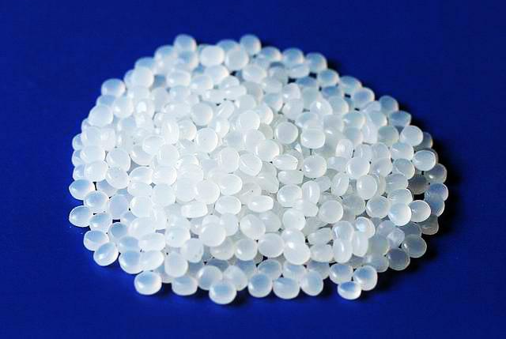
Поліпропілен отримують полімеризацією пропілену в присутності металокомплексних каталізаторів. Поліпропілен випускається у вигляді порошку білого кольору або гранул з насипною щільністю 0,4-0,5 г / см ³.

Slide 4
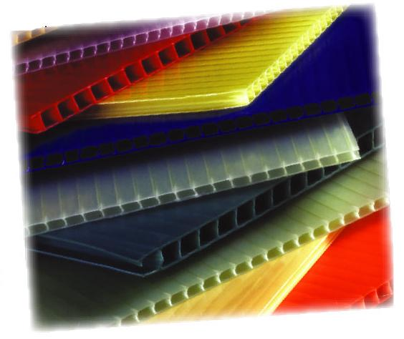
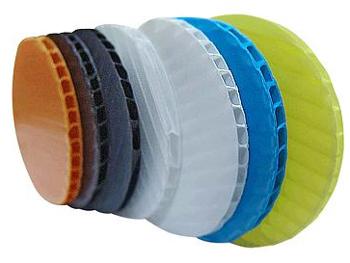
За типом молекулярної структури можна виділити три основні типи:
ізотактичний ,
синдиотактический
атактический .

Slide 5
Ізотактичний і синдиотактический молекулярні структури можуть характеризуватися різним ступенем досконалості просторової регулярності . Стереоізомери поліпропілену суттєво відрізняються за механічним , фізичним та хімічним властивостям . Атактичний поліпропілен являє собою каучукоподібний матеріал

Slide 6
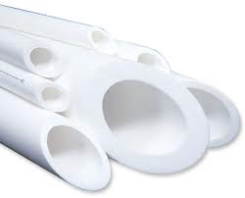
На відміну від поліетилену , поліпропілен менш щільний, твердіший, більш термостійкий, майже не піддається корозійного розтріскування. Володіє високою чутливістю до світла і кисню

Slide 7
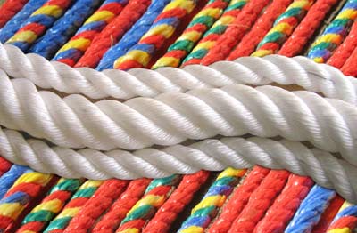
Поліпропілен - хімічно стійкий матеріал . Помітне вплив на нього чинять тільки сильні окислювачі - хлорсульфонова кислота , що димить азотна кислота , галогени , олеум .

Slide 8
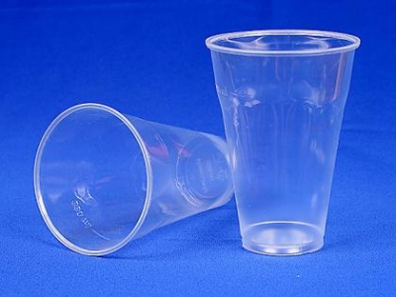
Основні способи переробки - формування методами екструзії, вакуум-і пневмоформования, екструзійно-видувного, інжекційно-видувного, інжекційного, компресійного формувань, лиття під тиском.

Slide 9
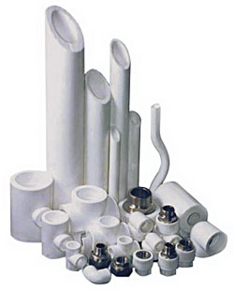
Застосування
Матеріал для виробництва плівок (особливо пакувальних ) , мішків , тари , труб , деталей технічної апаратури , пластикових стаканчиків , предметів домашнього вжитку , нетканих матеріалів ,
електроізоляційний матеріал ,
у будівництві для вібро-і
шумоізоляції міжповерхових
перекриттів в системах
«плаваюча підлога».

